Slide 1
ISTITUTO COMPRENSIVO “VILLA VARDA” DI BRUGNERA
La valutazione
alla scuola primaria:
cosa cambia?

Slide 2
04 dicembre 2020
Ordinanza Ministeriale n. 172 “Valutazione periodica e finale degli apprendimenti delle alunne e degli alunni delle classi della scuola primaria”
Linee Guida allegate all’O.M. n. 172 “ La formulazione dei giudizi descrittivi nella valutazione periodica e finale della scuola primaria”
Nota Ministeriale n. 2158 “Valutazione scuola primaria – Trasmissione ordinanza e Linee Guida e indicazioni operative”

Slide 3
Ordinanza Ministeriale n. 172
- Articolo 3 c.1
A decorrere dall’a.s. 2020/2021 la valutazione periodica e finale degli apprendimenti è espressa per ciascuna delle discipline di studio (…) attraverso un giudizio descrittivo riportato nel documento di valutazione
Articolo 6 c.1
Negli anni scolastici 2020/2021 e 2021/2022 le Istituzioni Scolastiche attuano la presente ordinanza con riferimento al documento di valutazione e, in modo progressivo, applicano quanto indicato nelle Linee Guida

Slide 4
Linee Guida
La formulazione dei giudizi descrittivi nella valutazione periodica e finale della scuola primaria

Slide 5
La valutazione ha una funzione formativa fondamentale
perché
si configura come strumento insostituibile di costruzione delle strategie didattiche e del processo di insegnamento e apprendimento
è parte integrante della professionalità del docente
Valutare ci serve per capire se siamo sulla strada giusta o dobbiamo modificare le nostre strategie

Slide 6
è lo strumento essenziale per
sollecitare il dispiego delle potenzialità di ciascuno partendo dagli effettivi livelli di apprendimento raggiunti,
sostenere e potenziare la motivazione al continuo miglioramento a garanzia del successo formativo e scolastico
attribuire valore alla progressiva costruzione di conoscenze realizzata dagli alunni
La valutazione
Rendiamo esplicito il percorso che stiamo seguendo, esplicitandone il senso
Esplicitando man mano gli obiettivi raggiunti m0tiviamo l’alunno a proseguire il percorso
Aiutiamo l’alunno a fare il suo massimo fornendo le strategie di cui ha effettivamente bisogno

Slide 7
Quindi cosa cambia?
Non valutiamo il prodotto
Valutiamo il percorso
Non più giudizio di valore sul prodotto finale…
… bensì lettura, analisi e restituzione del percorso che ciascun alunno compie

Slide 8
Per dirlo con le parole dell’Ordinanza Ministeriale 172:
La valutazione documenta lo sviluppo dell’identità personale e promuove l’autovalutazione di ciascuno in relazione alle acquisizioni di conoscenze, abilità e competenze; (...) l’autovalutazione dell’alunno, intesa come riflessione sul proprio processo di apprendimento, può far parte del giudizio descrittivo (…)
La valutazione (…) non giunge alla fine di un percorso, “precede, accompagna e segue” ogni processo curricolare e deve consentire di valorizzare i progressi negli apprendimenti degli allievi (…)

Slide 9
Ma questi giudizi descrittivi a cosa si riferiscono?
Articolo 3 c.4: I giudizi descrittivi sono riferiti agli obiettivi oggetto di valutazione definiti nel curricolo di istituto

Slide 10
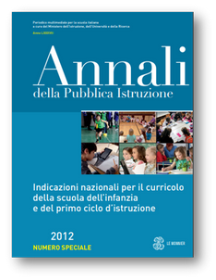
Che cos’è il curricolo di Istituto?
Le Indicazioni Nazionali - come declinate nel Curricolo di Istituto e nella programmazione annuale della singola classe - costituiscono il documento di riferimento principale per individuare e definire il repertorio degli obiettivi di apprendimento, oggetto della valutazione periodica e finale di ciascun alunno in ogni disciplina.

Slide 11
Che cos’è il curricolo di Istituto?
È elaborato dal Collegio Docenti
È costruito rispettando le specificità di ciascun Istituto scolastico
(risorse umane, materiali, territoriali,…)
È il documento che contiene la declinazione degli obiettivi e dei traguardi di competenza previsti nelle Indicazioni nazionali

Slide 12
Cosa sono gli obiettivi e le competenze?
Obiettivi
Gli step che portano alla costruzione della competenza
Competenza
La capacità di applicare nella quotidianità ciò che si è appreso

Slide 13
Leggiamolo sulle Indicazioni Nazionali
Gli obiettivi di apprendimento individuano campi del sapere, conoscenze e abilità ritenuti indispensabili al fine di raggiungere i traguardi per lo sviluppo delle competenze. Essi sono utilizzati dalle scuole e dai docenti nella loro attività di progettazione didattica, con attenzione alle condizioni di contesto, didattiche e organizzative mirando ad un insegnamento ricco ed efficace.
Gli obiettivi sono organizzati in nuclei tematici e definiti in relazione a periodi didattici lunghi: l’intero triennio della scuola dell’infanzia, l’intero quinquennio della scuola primaria, l’intero triennio della scuola secondaria di primo grado. Per garantire una più efficace progressione degli apprendimenti nella scuola primaria gli obiettivi di italiano, lingua inglese e seconda lingua comunitaria, storia, geografia, matematica e scienze sono indicati anche al termine della terza classe.
(IN 2012)

Slide 14
Esempi di obiettivi
Produrre semplici testi narrativi e descrittivi legati a scopi concreti e connessi con situazioni quotidiane.
Riconoscere, denominare e descrivere figure geometriche.
Argomentare il procedimento seguito per risolvere problemi.

Slide 15
Ordinanza Ministeriale n. 172 e valutazione degli obiettivi
Articolo 3 c.6: I giudizi descrittivi (…) sono correlati ai seguenti LIVELLI DI APPRENDIMENTO (...):
In via di prima acquisizione
Base
Intermedio
Avanzato

Slide 16
La definizione dei livelli di apprendimento
I livelli si definiscono in base ad almeno quattro dimensioni, così delineate:
Autonomia
Tipologia della situazione
Risorse mobilitate
Continuità

Slide 17
Autonomia
dell’alunno nel mostrare la manifestazione di apprendimento descritto in uno specifico obiettivo
L’attività dell’alunno si considera completamente autonoma quando non è riscontrabile alcun intervento diretto del docente

Slide 18
Tipologia della situazione
(nota o non nota) entro la quale l’alunno mostra di aver raggiunto l’obiettivo.
Nota
già presentata all’allievo
Non nota
presentata per la prima volta e senza indicazioni specifiche sulle procedure da attuare

Slide 19
Risorse mobilitate per portare a termine il compito
Risorse predisposte dal docente
Risorse reperite spontaneamente o precedentemente acquisite

Slide 20
Continuità
nella manifestazione dell'apprendimento
Vi è continuità quando un apprendimento è messo in atto più volte o tutte le volte in cui è necessario oppure atteso.
Non vi è continuità quando l’apprendimento si manifesta solo sporadicamente o mai

Slide 21
Ordinanza Ministeriale n. 172 Specificità 1
Articolo 4 c.1
La valutazione delle alunne e degli alunni con disabilità certificata è correlata agli obiettivi individuati nel piano educativo individualizzato
Articolo 4 c.2
La valutazione delle alunne e degli alunni con disturbi specifici dell’apprendimento tiene conto del piano didattico personalizzato

Slide 22
Ordinanza Ministeriale n. 172 Specificità 2
Articolo 3 c.8
La descrizione del processo e del livello globale di sviluppo degli apprendimenti, la valutazione del comportamento e dell’insegnamento della religione cattolica o dell’attività alternativa restano disciplinati dall’articolo 2, commi 3, 5 e 7 del Decreto valutazione (Dlgs. 62/17)
NON CAMBIA NULLA PER:
Giudizio globale
Giudizio di comportamento
Valutazione dell’insegnamento di religione/attività alternativa
Quindi

Slide 23
Griglia di valutazione IC Brugnera
…e sul sito della scuola
La trovi nel Ptof…
LIVELLI | DIMENSIONI DELL’APPRENDIMENTO
 | AUTONOMIA | TIPOLOGIA DELLA SITUAZIONE | RISORSE MOBILITATE | CONTINUITA’
Avanzato | L’alunno porta a termine il compito in completa autonomia. | L’alunno mostra di aver raggiunto con sicurezza l’obiettivo in situazione note (già proposte dal docente) e non note (situazioni nuove). | L’alunno porta a termine il compito utilizzando una varietà di risorse fornite dal docente e reperite spontaneamente in contesti formali e informali. | L’alunno porta sempre a termine il compito con continuità.
Intermedio | L’alunno porta a termine il compito in autonomia; solo in alcuni casi necessita dell’intervento diretto dell’insegnante. | L’alunno mostra di aver raggiunto l’obiettivo solo in situazioni note mentre in situazioni non note, a volte, necessita del supporto dell’insegnante. | L’alunno porta a termine il compito utilizzando le risorse fornite dal docente e solo talvolta reperite altrove. | L’alunno porta a termine il compito con continuità.
Base | L’alunno porta a termine il compito il più delle volte con il supporto dell’insegnante. | L’alunno mostra di aver raggiunto l’obiettivo solo in situazioni note. | L’alunno porta a termine il compito utilizzando le risorse fornite dal docente. | L’alunno porta a termine il compito in modo discontinuo.
In via di prima acquisizione | L’alunno porta a termine il compito solo con il supporto dell’insegnante. | L’alunno mostra di aver raggiunto l’essenzialità dell’obiettivo, in situazioni note e solo con il supporto dell’insegnante. | L’alunno porta a termine il compito utilizzando solo le risorse fornite appositamente dal docente. | L’alunno porta a termine il compito in modo discontinuo e solo con il supporto costante dell’insegnante.

Slide 24
Cosa troveremo nella nostra scheda di valutazione?
Avanzato: l’alunno porta a termine compiti in situazioni note e non note, mobilitando una varietà di risorse sia fornite dal docente sia reperite altrove, in modo autonomo e con continuità.
Intermedio: l’alunno porta a termine compiti in situazioni note in modo autonomo e continuo; risolve compiti in situazioni non note utilizzando le risorse fornite dal docente o reperite altrove, anche se in modo discontinuo e non del tutto autonomo.
Base: l’alunno porta a termine compiti solo in situazioni note e utilizzando le risorse fornite dal docente, sia in modo autonomo ma discontinuo, sia in modo non autonomo, ma con continuità.
In via di prima acquisizione: l’alunno porta a termine compiti solo in situazioni note e unicamente con il supporto del docente e di risorse fornite appositamente.

Slide 25
Esempio di scheda primo quadrimetre

Slide 26
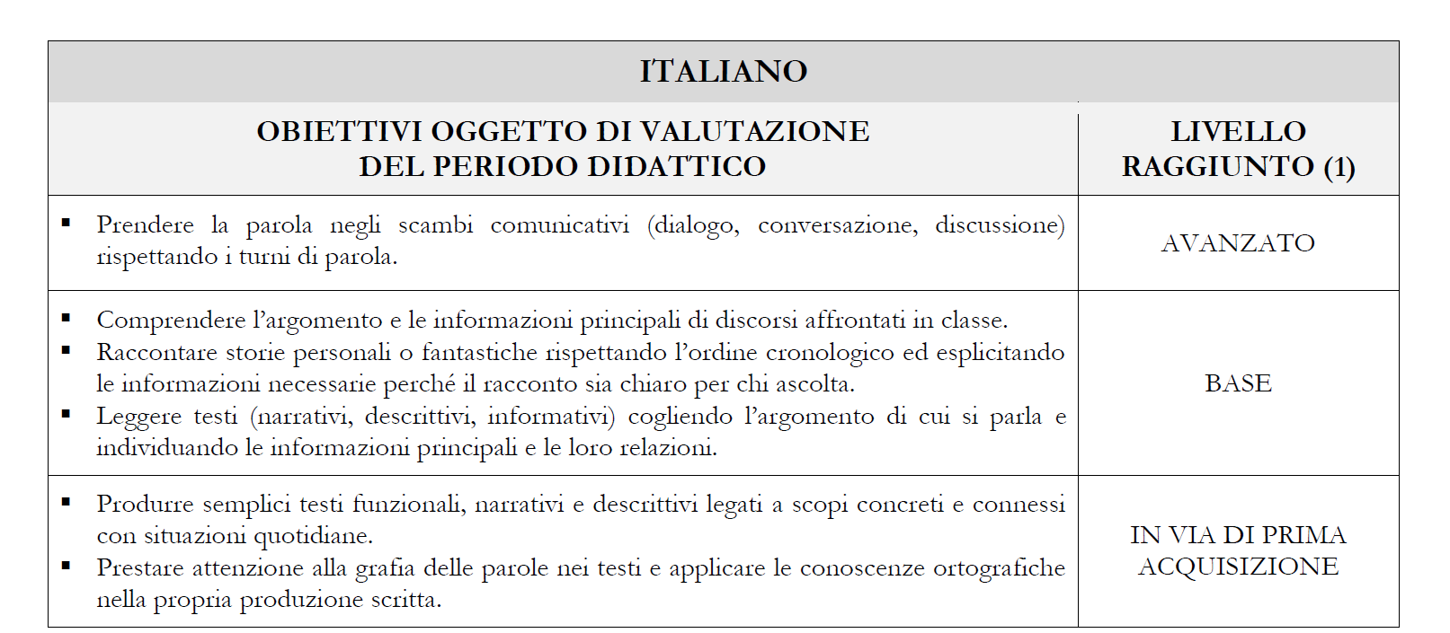
Al 2° quadrimestre
1
2
3
4
1 è la disciplina a cui il giudizio descrittivo si riferisce
2 sono gli obiettivi, selezionati tra tutti quelli presenti nel Curricolo di Istituto, che sono “oggetto di valutazione”. Ciò non significa che gli altri obiettivi non siano perseguiti, ma soltanto che non saranno oggetto della valutazione in maniera così sistematica. Si valuteranno attraverso dei feedback formativi che i docenti daranno agli alunni.
3 significa che gli obiettivi prescelti possono variare di anno in anno, se non addirittura di quadrimestre in quadrimestre
4 è uno dei livelli definiti dalle linee guida

Slide 27
Ma per avere notizie dobbiamo aspettare la “pagella”?
NO!
La restituzione avverrà
Sui quaderni
Ai colloqui
Con modalità e pratiche che verranno costruite man mano

Slide 28
Cosa devono fare le famiglie?
Evitare di sovrapporre voti e giudizi: l’apprendimento è una sfida con sé stessi, non contro gli altri!
Ricordare che ogni bambino ha ritmi e stili di apprendimento personali: ciò che conta è arrivare al traguardo, il tempo impiegato e la strada percorsa non rendono i bambini più bravi o meno bravi di altri.
Sostenere il bambino: motivandolo e incoraggiandolo
Sostenere la scuola: confrontandosi e offrendo strategie per aiutare il bambino a proseguire efficacemente il percorso a scuola e a casa
Vivere e costruire con noi questa nuova esperienza valutativa: diamoci tutti il tempo di fare nostro questo nuovo sistema

Slide 29
GRAZIE
PER
L’ATTENZIONE!

